Slide 1
ÚVAHA vs výklad

Slide 2
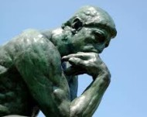
NAČO MI TO JE :-))
učím sa vytvárať si vlastnú mienku, svoj názor,
prijímam úvahové texty v médiách ako subjektívnu výpoveď autora o všeobecne známom jave,
zrkadlím svoju duševnú a občiansku vyspelosť,
pripravujem sa na žáner maturitnej skúšky (cc)...

Slide 3
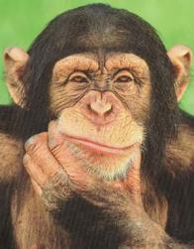
miešanie, kríženie
hybridný útvar NŠ + PŠ + UŠ,
akýkoľvek aktuálny spoločenský problém,
nový, originálny, subjektívny pohľad,
odráža úroveň myslenia,
smeruje k záverom, hodnoteniu.

Slide 4
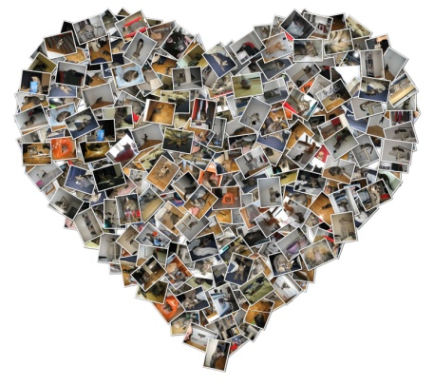
Čo už o úvahe vieme (?):
Zrn(k)o múdrosti:
ÚVAHA MÁ TOĽKO ODSEKOV, KOĽKO MYŠLIENKOVÝCH CELKOV
subjektívne interpretuje známe javy,
nerozoberá fakty,
posudzuje,
odkrýva skryté významy,
hľadá nový uhol pohľadu na známe javy,
nepoučuje,
pôsobí na city.
čokoľvek
Čo môže byť podnetom úvahy?

Slide 5
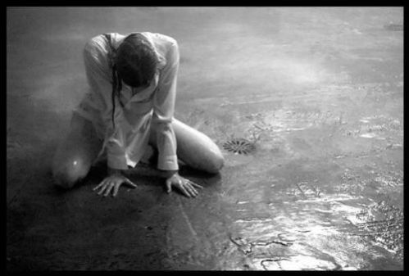
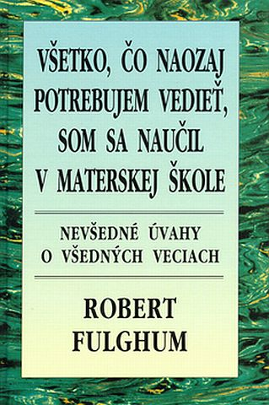
„ So všetkým sa rozdeľ. Hraj fér. Nikoho nebi. Vráť veci tam, kde si ich našiel. Upratuj po sebe. Neber nič, čo ti nepatrí. Keď niekomu ublížiš, povedz prepáč. Pred jedlom si umy ruky. Splachuj. Teplé koláčiky a studené mlieko ti urobia dobre. Ži vyrovnane - trochu sa uč a trochu premýšľaj a každý deň trochu maľuj, kresli, spievaj, tancuj, hraj sa a pracuj. Každý deň popoludní si zdriemni. Keď vyrazíš do sveta, daj si pozor na autá, chyť sa niekoho za ruku a drž sa s ostatnými pohromade. Neprestávaj žasnúť.“
To je len niekoľko zásad, ktoré sú podľa amerického spisovateľa Robert Fulghuma skutočne potrebné pre život.
ÚVAHA V ŠTÝLOCH:
náučný( populárno-náučné články, literárna kritika, recenzia...).
publicistický ( úvodník, komentár, glosa...).
umelecký ( vnútorný monológ, reflexívna lyrika, ú. s vtipnou pointou).

Slide 6
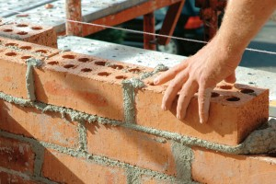
Kompozícia úvahy:
Možno začať vetou: Predpokladajme, že...Zauvažujme nad touto témou…. Zaujmite k téme postoj.
ÚVOD
JADRO
ZÁVER
Rozoberajte, osvetľujte problém
z rôznych stránok, konfrontujte názory za i proti.
Prepojte s úvodom, zaujmite vlastné
konečné stanovisko, alebo nechajte otvorený záver.

Slide 7
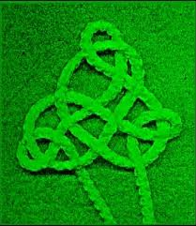
JAZYKOVÉ PROSTRIEDKY
expresívne slová,
abstraktné pojmy,
frazeologizmy,
hodnotiace výrazy,
obrazné umelecké prostriedky,
pestrá modalita viet,
príčinné, dôvodové, dôsledkové súvetia,
rečnícke prostriedky,
citáty, výroky, aforizmy, parafrázy.
HODNOTIACE VÝRAZY:
prídavné mená: jedinečný, absurdný, neúprosný
podstatné mená: úpadok, vzostup, pád, kult
slovesá: oceniť, zaujať, očariť
prívlastky: dôkladne, povrchne, zbabelo

Slide 8
Porovnajte nasledujúci výklad s úvahou Nuly a jednotky Milana Markoviča Ukážka 11 (Caltíková, M.: Učebnica Slovenský jazyk pre stredné školy 3. Bratislava: Orbis Pictus Istropolitana, 2009 s. 25 ISBN 978-80-8120-017-5)
Digitálny fotoaparát znamená revolúciu vo svete fotografie. Každý, kto dnes vlastní digitálny fotoaparát a fototlačiareň, má porovnateľné vybavenie ako tradičný fotograf s tmavou komorou. Napriek tomu, že digitálne fotoaparáty sú stále vo vývoji, od roku 1990 prekonali klasické fotoaparáty už v mnohých smeroch.
Digitálne fotografovanie nie je nič iného, ako zachytenie obrazu pomocou digitálneho fotoaparátu vo forme súboru číslicových dát. Digitálny fotoaparát sa svojou konštrukciou od klasického fotoaparátu príliš nelíši. Rozdiel je ukrytý v útrobách prístroja. Digitálny fotoaparát neobsahuje film, ale miesto neho má špeciálnu doštičku, ktorá vie prevádzať svetlo na elektrický signál. Technológia, ktorá sa pre tento senzor používa, je založená na CCD (Coupled Charged Device). Svetlo, ktoré do aparátu vstupuje, prechádza sústavou optických šošoviek, ktoré ho usmerňujú, a dopadá na optický snímač. Snímač mení dopadajúce svetlo na digitálne údaje a prístroj obsahuje pamäť - buď vstavanú, alebo vymeniteľnú - na ich uloženie. Väčšina digitálnych fotoaparátov má v zadnej časti zabudovaný tzv. displej LCD. Používa sa na pozorovanie scény pred stlačením spúšte a na prezeranie uložených fotografií. V súčasnosti sa výrobcovia digitálnych prístrojov snažia ponúknuť používateľom alternatívne spôsoby spracovania a archivácie digitálnych snímok. Na trhu sú dokonca k dispozícii špecializované fototlačiarne, ktoré umožňujú získať fotografie bez použitia počítača. Nákup digitálneho fotoaparátu je síce drahšia záležitosť, ale majiteľ nemusí svoje investície ľutovať.
Spor o to, či digitálna fotografická technika úplne vytlačí klasické fotochemické postupy, vyrieši iste sama postupná digitalizácia všednej ľudskej činnosti v novom tisícročí, a to jednoznačne v prospech digitálneho spracovania obrazu. Niektoré špeciálne odbory, ktoré vyžadujú extrémne rozlíšenie, budú pravdepodobne po istú dobu ešte využívať fotochemické spracovanie veľkoplošných negatívov. Z internetu, upravené

Slide 9
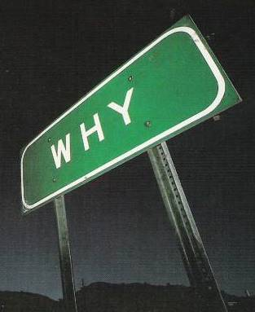
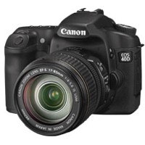
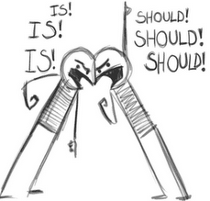
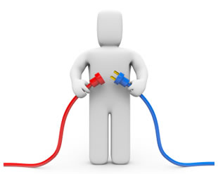
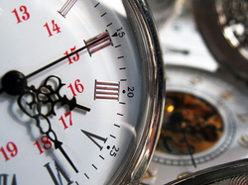
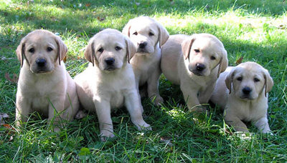
SPOLOČNÉ ZNAKY
VÝKLAD ÚVAHA
aktuálna téma,
logicko-príčinné vzťahy,
argumentácia,
jednovýznamové slová,
nocionálne slová,
termíny,
združené pomenovania,
viacnásobné vetné členy.

Slide 10
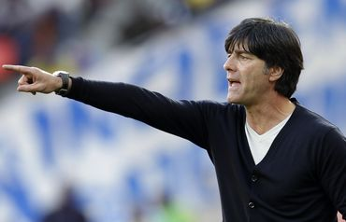
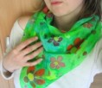
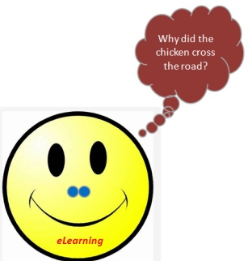
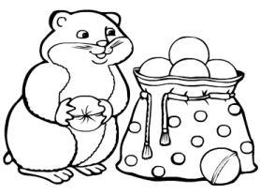
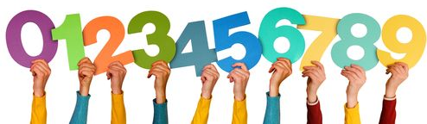
ODLIŠNÉ ZNAKY – kompozícia
VÝKLAD
ÚVAHA
subjektívny prístup (1. os. sg.),
vlastné skúsenosti, hodnotenie javov (aj prostredníctvom humoru a irónie),
nezreteľné členenie textu – prepojenosť úvodu a záveru,
príznakové (mäkké) odseky,
nepotrebnosť presných údajov,
voľná citácia, parafrázovanie,
objektívny prístup (3. os. sing.),
zhromažďovanie faktov,
členenie textu na úvod, jadro, záver,
nepríznakové (tvrdé) odseky,
presnosť údajov, čísel,
presná citácia,
Čím ďalej, tým viac a častejšie pozostáva ten náš svet už iba z jed­notiek a núl. Výnimočne nemám teraz na mysli sociálnu situáciu pes­trej slovenskej populácie, v ktorej vraj tiež chýba ten typický stred, zdravý priemer, ale evidujeme vraj už iba zbohatlíkov a chudákov. Jednotky a nuly... Povráva sa.
O technike hovorím, samozrejme. Alebo o vede a technike, lebo to sa vždy takto pohromade uvádza. A už dávno, lebo o modernej tech­nike sa hovorilo už za Edisona a vlastne už dvesto rokov pred ním bol technikom priam avantgardným istý Galilei, nuž a obaja títo sopliaci vlastne už len pokračovali v tom, čo povymýšľal pradávno inžinier da Vinci, známy to macher, čo popri vymýšľaní a konštruovaní ešte z dl­hej chvíle maľoval záhadné úsmevy.
Lenže my, najmladší dediči všetkých tých zázrakov, pokladáme za moderný už len ten digitálny svet. Začalo sa to jeden čas veľmi slávnymi digitálkami, hodinkami, čo nemali ručičky, ale celkom nor­málne na ruke ukázali číslicami, koľkože je tých hodín a nebolo treba špekulovať, čo sa zmení, keď ručička prejde odtiaľ tam. No a skonči­lo sa to (zatiaľ!) digitálnymi fotoaparátmi... ale vlastne veď ani to nie je pravda; rok čo rok si vravím: už si ho kúpim! Veď nie je to úžasné, že ani pretáčať netreba? Viem, že sú aj dôležitejšie parametre, ktoré vedú nadšenca ku kúpe

Slide 11
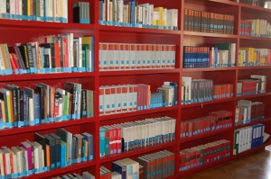
ODLIŠNÉ ZNAKY - lexikálne
VÝKLAD
ÚVAHA
skratky, značky
viacvýznamovosť,
obraznosť (metafory, epitetá, prirovnania, frazeologizmy...),
citovo zafarbené slová,
synonymá, antonymá,
hovorové slová, aj nespisovné slová, slang.

Slide 12
ODLIŠNÉ ZNAKY - morfologické
VÝKLAD
menné vyjadrovanie,
trpné tvary slovies,
gnómický prézent,
ÚVAHA
slovesné vyjadrovanie (činné tvary slovies) + výskyt citosloviec, častíc, ukazovacích zámen,
striedanie 1. osoby sg. a pl.,

Slide 13
ODLIŠNÉ ZNAKY
syntaktické
ÚVAHA
príznakové konštrukcie,
jednočlenné vety,
pestrá modalita vety,
modifikácia vetnej stavby (vsuvky, elipsy, vytýčený vetný člen, nedokončená a prerušená výpoveď...).
VÝKLAD
nepríznakové konštrukcie,
komplikované súvetia,
iba oznamovacie vety,
neosobné vyjadrovanie.

Slide 14
NEODÚVAJTE SA!
Čím to je, čím to je, že rieka do mora sa vlieva a ten, čo nevie spievať, spieva. Čím to je, čím to je, že mladí netúžia byť múdri a ženy ukryté sú v púdri.
Refrén Možno zlodej, možno mních spísal knihu kníh, čo raz a navždy vysvetlí, prečo sú veci tak, jak sú, život má chuť zápasu a človek ním len preletí...
Čím to je, čím to je, že Mesiac so Slnkom sa strieda, na Zemi blahobyt a bieda. Čím to je, čím to je, že leto nenávidí jeseň a kritik nenapíše pieseň? Tá otázka je možno hlúpa, no ja chcem vedieť, čím to je, že dym z cigarety stúpa, že husle rozozvučia iba sláky a lietať nedokážu ľudia, ale vtáky.
Vyhľadajte, ktoré znaky úvahy spĺňa text piesne Čím to je?
(NO NAME)
mp₄

Slide 15
Zdroje:
Caltíková, M.: Učebnica Slovenský jazyk pre stredné školy 3.Bratislava: Orbis Pictus Istropolitana, 2009 ISBN 978-80-8120-017-5
Caltíková, M.: Cvičebnica Slovenský jazyk pre stredné školy 3. Bratislava: Orbis Pictus Istropolitana, 2009 ISBN 978-80-8120-030-4
Hincová, K.: Cvičebnica Slovenský jazyk pre 3. ročník stredných škôl. Bratislava: SPN, 2010 ISBN 978-80-10-01952-6
http://referaty.aktuality.sk/digitalna-fotografia/referat-1364
http://www.hellspy.sk/cim-to-je-no-name-mp4/2505383?_ds=1
www.zborovna.sk

